Slide 1
Sosial integrering
Geir Hyrve

Slide 2
Sosial integrering og arbeid
Emil Durkheim (1893) - “Om arbeidsdelingen i samfunnet”
I ulike samfunn er det ulike former for solidaritet som er med på å binde samfunnet sammen og medvirker til sosial integrering
I det moderne samfunnet mener Durkheim at det er den organiske solidariteten som dominerer

Slide 3
Nytt velferdsparadigme
Fiona Williams (2001) hevder at vi har fått et nytt velferdsparadigme hvor synet på brukere av velferdstjenester har endret seg
Brukere av velferdstjenester i dag blir omtalt som velferdsaktører i stedet for klienter, pasienter osv
Brukere blir sett som aktive deltakere i de sosiale velferdsrelasjonene, i motsetning til det å være en passiv mottaker av velmenende eller kontrollerende velferd

Slide 4
Nye begreper
Sentrale begreper det nye paradigmet er recovery, aktørperspektivet, identitet, empowerment og personlig erfaring
Recovery-perspektivet oppsto som en erkjennelse av det var den enkeltes egen innsats som spilte en vesentlig rolle om en ble bedre, ikke bare hvilke behandlingsmetoder som ble brukt
Håpet om at det er mulig å bli bedre – og kunne bidra til fellesskapet gjennom å delta i arbeidslivet

Slide 5
Formelle målsettingen
Den formelle målsettingen med Interregprosjektet har vært at deltakerne skal integreres i fellesskapet og på sikt komme i ordinært arbeid
Mennesker som har psykiske vansker har lav yrkesdeltakelse
I Sverige utgjorde hoveddiagnosegruppen “Psykiska sjukdomar” totalt 40 prosent av alle nye “sjukersättningar/aktivitetsersättningar”

Slide 6
Sosial integrering
Durkheim mener at sosial integrasjon er et uttrykk for felleskapet mellom mennesker
Jürgen Habermas skiller mellom to former for integrasjon, sosial integrering og systemintegrering
Aktiviteter som det å delta i arbeidslivet bidrar til å gi menneskene mening. Gjennom å delta og kommunisere med andre blir vi knyttet til et større fellesskap

Slide 7
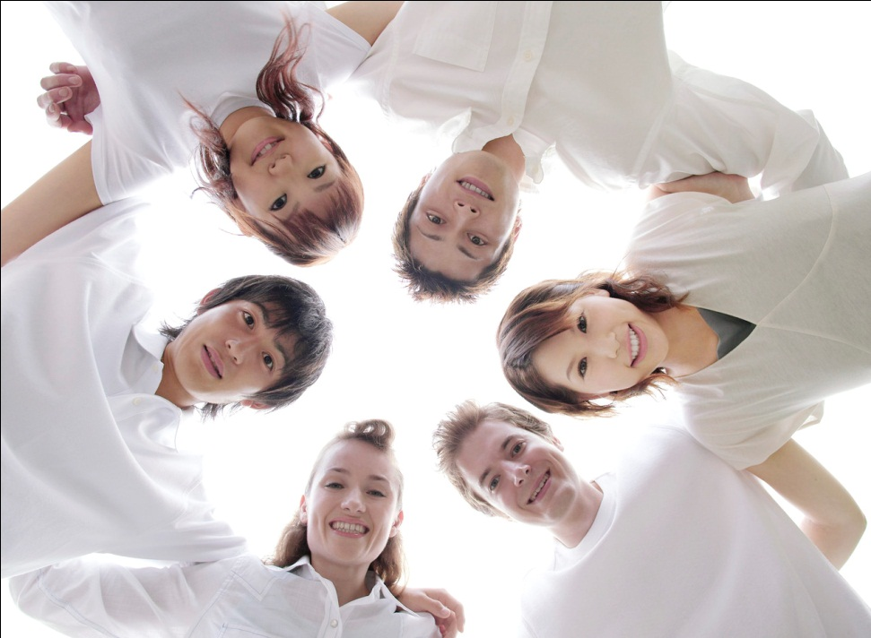
Sosial integrering
Dette Interregprosjektet handler også til sjuende og sist om å integrere mennesker i et større sosialt fellesskap.

Slide 8
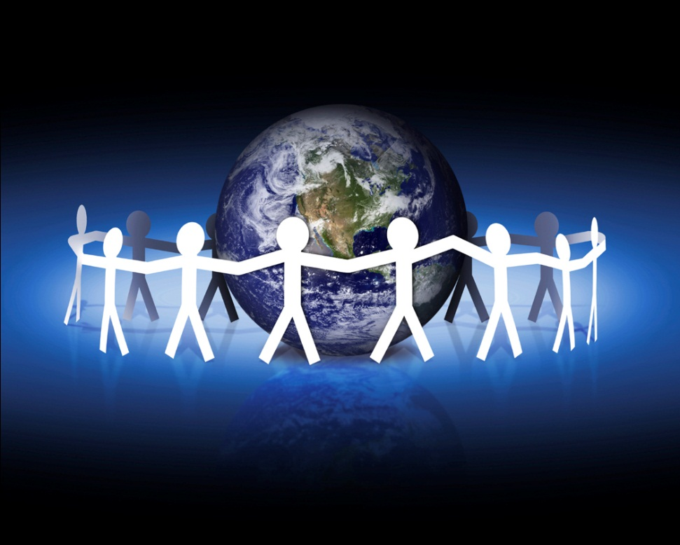
Sosial tilhørighet
Det er felles normer som skaper sosial integrering i et samfunn.
Når individet identifiserer seg med samfunnets normer og verdier opplever de en sosial tilhørighet til fellesskapet

Slide 9
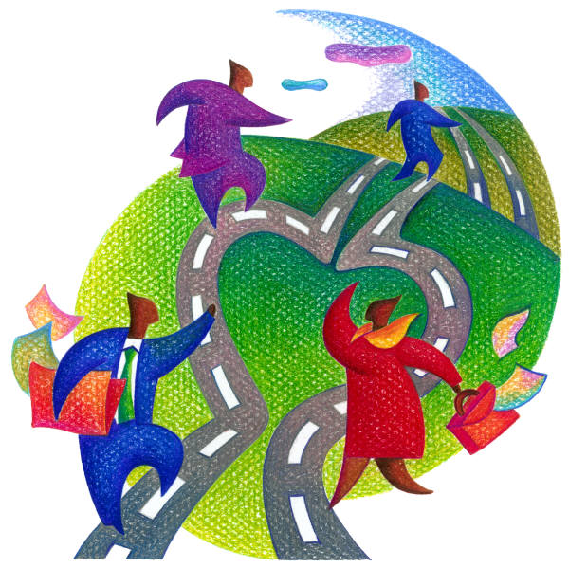
Sosial differensiering
Det moderne samfunnet består av et pluralistisk verdifelleskap
Menneskene er medlemmer av mange delsystemer samtidig, og det er det som bidrar til tilhørighet og sosial integrering

Slide 10

Rettigheter
Integrering skjer også gjennom rettigheter
Velferdsstaten prøver å skape sosiale bånd mellom seg og borgerne
Det at man har rettigheter betyr også at man har plikter

Slide 11
Sosiale nettverk
Sosiale nettverk som arenaen hvor mennesker blir sosialisert til bestemte verdier og normer
Et godt fungerende sosialt nettverk er en viktig ressurs for menneskers integrering i samfunnet

Slide 12
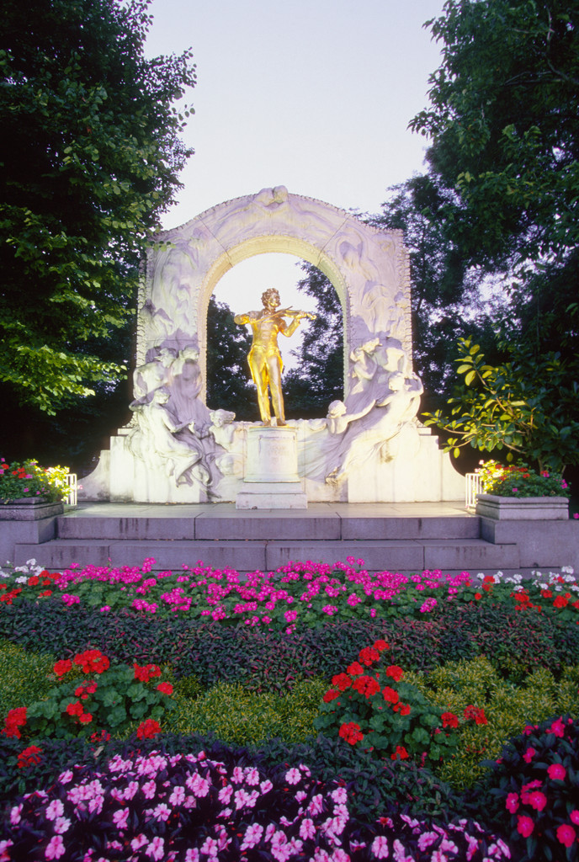
Arbeidsinkludering
I Sverige og Norge har det vært arbeidslinja som har rådd grunnen
Spørsmålet som kan stilles til denne politikken er om arbeid er bra for alle mennesker

Slide 13
Hvorfor mennesker bør gis bistand til å komme i ordinært arbeid
Arbeid virker terapeutisk, helende og rehabiliterende
Arbeid gir bedre helse og reduserer sannsynligheten for varig funksjonsnedsettelse
Arbeid forbedrer livskvaliteten og velvære
Det er viktig at deltakerne selv ønsker endring og er motivert

Slide 14
Ny identitet
Vi kan si at identiteter dannes som avspeiler personers forhold til omgivelsene.
Mennesker med psykiske vansker vil når de begynner på et tiltak avspeile de reaksjoner de har blitt møtt med fra omverdenen tidligere
Dette vil komme til utrykk i bestemte former for identiteter

Slide 15
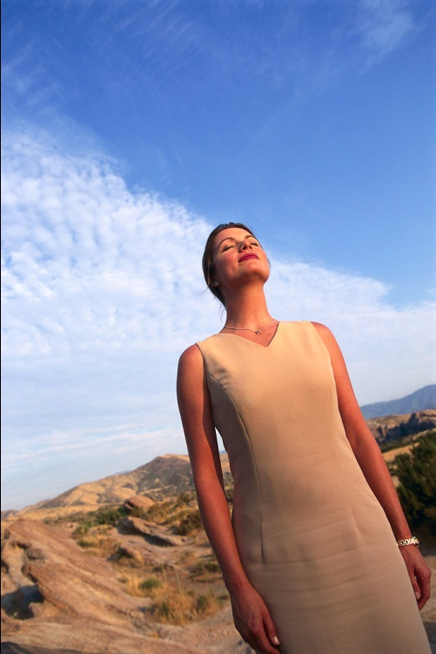
Hvorfor vanlig jobb?
Arbeidsrettet rehabilitering bør fortrinnsvis foregå på ordinære arenaer hvor folk bor og arbeider
Arbeidssituasjonen blir opplevd som verdifull og meningsfull

